Slide 1
빅데이터
20144649
고한설

Slide 2
스파크 스트리밍 실습

Slide 3

센서 데이터 다운로드
R10
디렉토리 생성 및 다운로드 완료.
하둡 파일 시스템으로 파일 복사 완료.

Slide 4
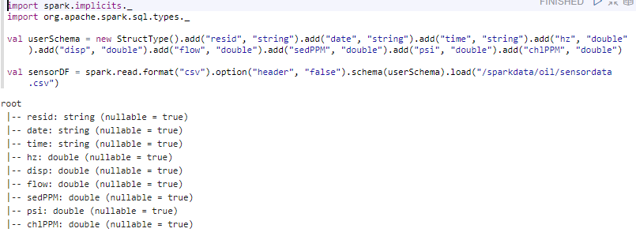
센서 데이터 조사 - 데이터 프레임 생성
R10

Slide 5
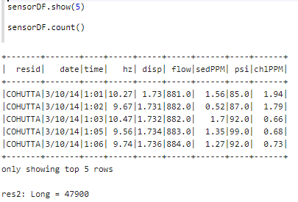
센서 데이터 조사 – 데이터 확인
R10

Slide 6
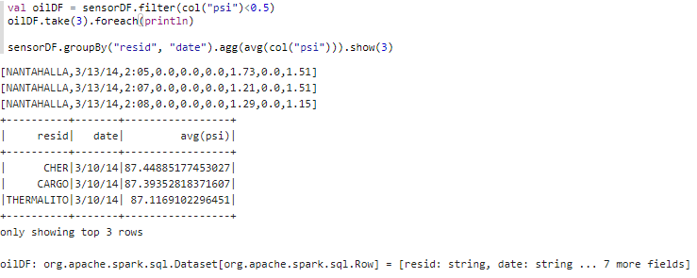
센서 데이터 조사 – 오일 압력
R10
오일 압력이 0.5 미만인 데이터 프레임 생성
처음 3개의 레코드만 출력
각 자원에 대한 오일 압력의 일별 통계 조사 agg

Slide 7
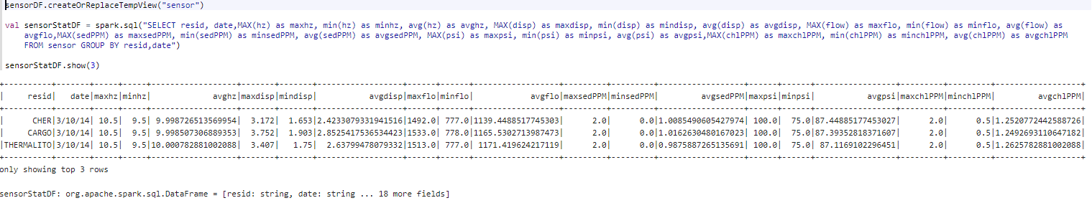
센서 데이터 조사 – SQL 일별 통계
R10
sensorDF 뷰 등록
각 자원별로 센서 값의 일별 통계 (최대 , 최소, 평균)
AVG, MAX, MIN

Slide 8
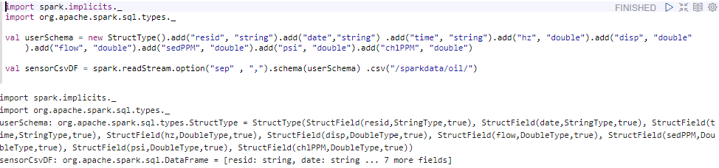
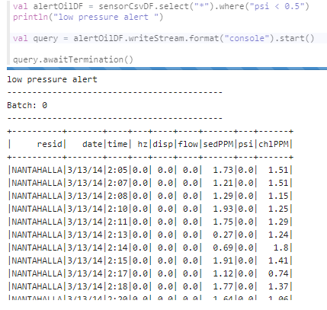
스트리밍 데이터 프레임 생성 및 스트리밍 실행1
R10

Slide 9
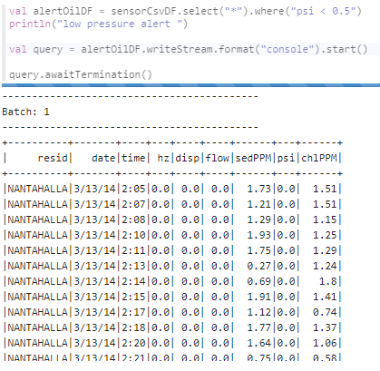
스트리밍 처리 실행2
R10

Slide 10
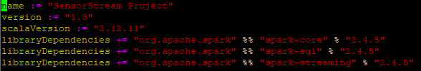
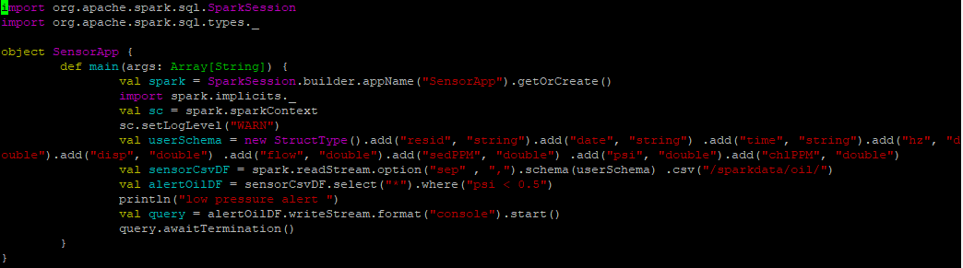
스트리밍 처리 응용
R10
Sensor.sbt
SensorApp.scala

Slide 11
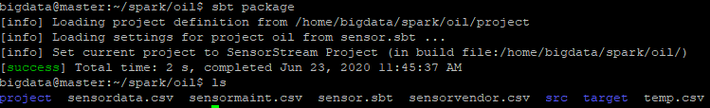
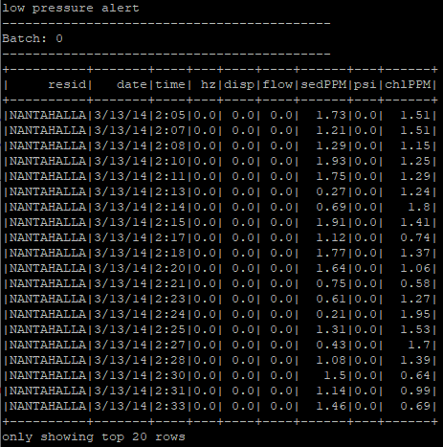
SensorApp 응용의 빌드

Slide 12
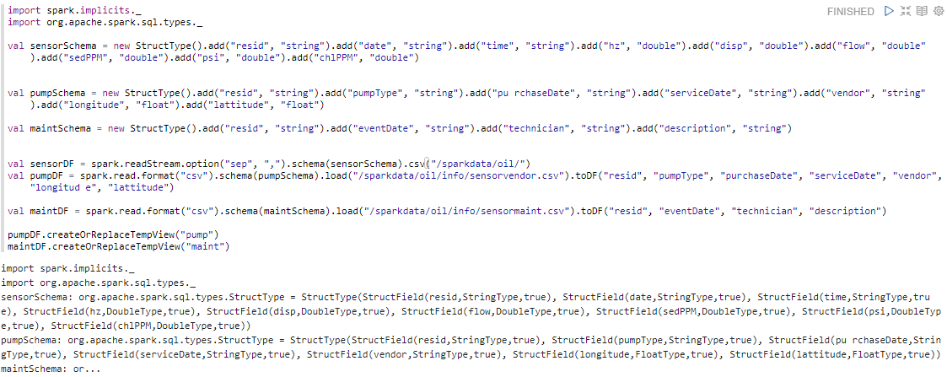
센서 데이터 추가 응용1
석유 시추 시설 오일 펌프 조사 실행1

Slide 13
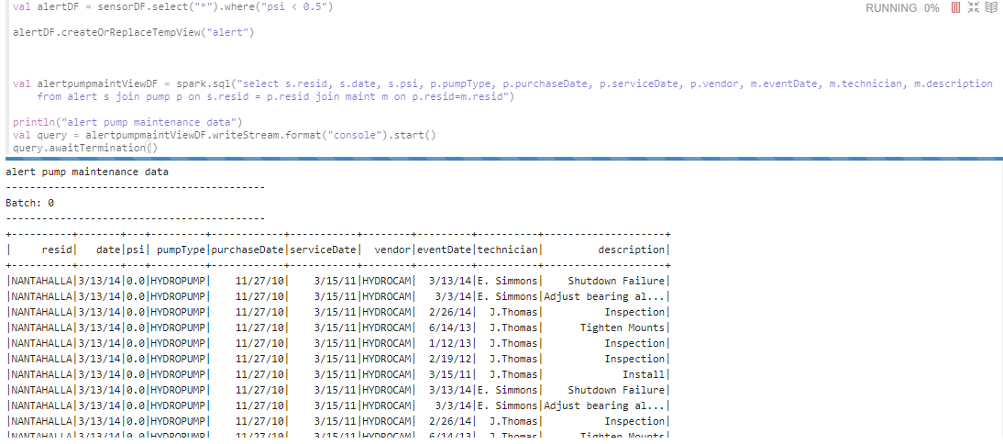
센서 데이터 추가 응용2

Slide 14
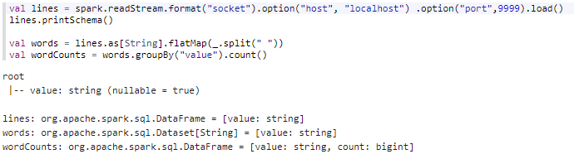

단어 카운트 응용 – 데이터 프레임 생성 및 net cat 서버 실행

Slide 15
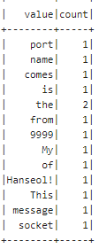
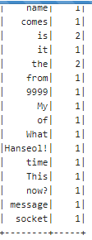
단어 카운트 응용 – 실행

Slide 16
THANK YOU
학번 : 20144649
이름 : 고한설

